Slide 1
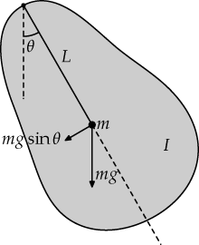
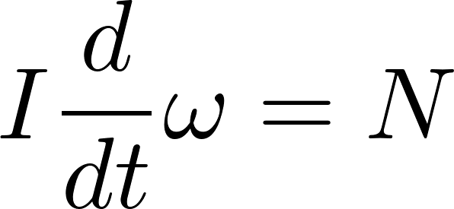
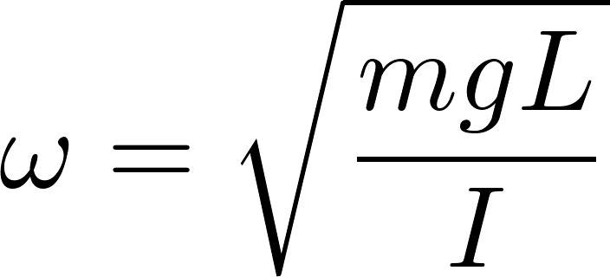
Fyzikálne kyvadlo
Pohybová rovnica tuhého telesa rotujúceho okolo fixnej osi ($L$ je vzdialenosť ťažiska od osi)

Slide 2
Kmity zložitejších sústav. Vlny.

Slide 3
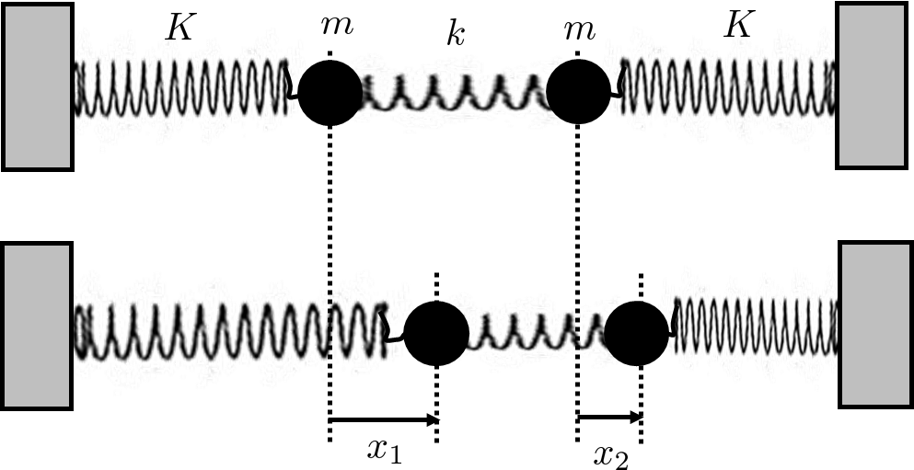
Dva viazané oscilátory
Uvažujme dva oscilátory, pre zjednodušenie výpočtov nech majú rovnaké hmotnosti $m$ a rovnaké tuhosti ich vratných pružín $K$.Oscilátory sú previazané pružinou tuhosti $k.$ Na hornom obrázku sú oscilátory v rovnovážnych polohách, všetky pružiny považujeme za nedeformované. Na spodnom obrázku sú oba oscilátory vychýlené z rovnovážnych polôh. Polohu každého oscilátora určuje súradnica meraná od jeho rovnovážnej polohy.

Slide 4
Dva viazané oscilátory
Pohybové rovnice majú tvar
Istý problém pri napísaní tých rovníc môže spôsobiť sila od väzbovej pružiny $k$. Treba si uvedomiť, že keby výchylky oboch oscilátorov boli rovnaké, pružina $k$ by vôbec nebola deformovaná, preto veľkosť sily, ktorou pružina pôsobí bude úmerná rozdielu $|x_{1}−x_{2}|$. Na každú časticu pôsobí tá pružina silou proti smeru výchylky tej častice. Preto vo výraze pre silu v pohybovej rovnici pre časticu 1 musí výchylka $x_{1}$ vystupovať so záporným znamienkom, preto je tam člen $−k(x_{1}−x_{2})$. A presne opačný člen bude v rovnici pre druhú časticu.

Slide 5
Pri riešení tých rovníc použijeme „geniálny trik“, rovnice raz sčítame a raz odčítame a dostaneme iné dve rovnice
V tých rovniciach vystupujú hľadané funkcie len v kombináciách $x_{1}+x_{2}$ v prvej rovnici a $x_{1}−x_{2}$ v druhej rovnici. Tie rovnice sú navzájom nezávislé, možno ich riešiť každú samostatne. Zaveďme nové funkcie
Dostali sme dve nezávislé rovnice pre akoby dva harmonické oscilátory, všeobecné riešenie má tvar
Odtiaľ už ľahko vyjadríme pôvodné funkcie $x_{1}, x_{2}$.

Slide 6
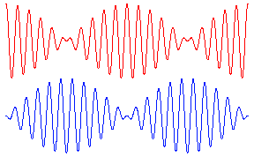
Všeobecné riešenie obsahuje 4 neznáme konštanty $A,B,C,D.$ Určíme ich z počiatočných hodnôt $x_{1}\left(0\right),x_{2}\left(0\right), {\dot{x}}_{1}\left(0\right), {\dot{x}}_{2}(0)$.
Ako príklad vyšetrime, ako vyzerá riešenie pre prípad, že vychýlime jeden oscilátor, druhý ostane v rovnovážnej polohe
Riešením je zjavne $A=C=X, B=D=0$ a dostaneme
Typický priebeh kmitov je na obrázku. Oscilátory kmitajú „na striedačku“

Slide 7
Dva viazané oscilátory, normálne módy
Interpretačne zaujímavé riešenia dostaneme, ak vyberieme také počiatočné podmienky, aby
$C=D=0$ („$ξ$“-kmity, teda $η=0$)
$A=B=0$ („$η$“-kmity, teda $ξ=0)$
$ξ$-mód $C=D=0$
Je to mód, v ktorom oba oscilátory kmitajú synchrónne rovnako, v každom čase majú rovnaké výchylky aj rýchlosti. Väzbová pružina je teda v každom okamihu nedeformovaná, nepôsobí teda silou, teda ako keby tam ani nebola. Oscilátory neinteragujú, každý si kmitá svojou vlastnou frekvenciou $ω_{ξ}.$ Je zrejmé, ako naštartovať oscilátory, aby kmitali v tomto móde: Na začiatku ich vychýlime z rovnováhy rovnako a udelíme im rovnakú počiatočnú rýchlosť. Ak ich len pustíme bez udelenia rýchlosti, bude navyše $B=0$.

Slide 8
Dva viazané oscilátory, normálne módy
$η$-mód A $=B=0$
Je to mód, v ktorom oba oscilátory kmitajú rovnakou frekvenciou ale s opačnou fázou, teda „proti sebe“. V každom čase majú opačné výchylky aj rýchlosti. Oscilátory ako keby neinteragovali, každý kmitá frekvenciou $ω_{η}.$ Tá frekvencia je väčšia ako vlastná frekvencia oscilátorov. Väzbová pružina je oboma oscilátormi deformovaná rovnako, preto jej efekt je taký, že efektívne zvyšuje tuhosť „vlastných“ oscilátorových pružín. Je zrejmé, ako naštartovať oscilátory, aby kmitali v tomto móde: Na začiatku ich vychýlime z rovnováhy presne opačne a udelíme im opačné počiatočné rýchlosti. Ak ich len pustíme bez udelenia rýchlosti, bude navyše D $=0$.

Slide 9
$ξ$-mód aj $η$-mód, ktoré sme práve popísali, sa súhrnne nazývajú normálne módy a majú niekoľko spoločných charakteristík:
normálne módy sú monofrekvenčné, teda ich časová závislosť je popísaná harmonickou funkciou s jedinou frekvenciou, všetky komponenty (naše oscilátory) kmitajú s tou istou frekvenciou
normálne módy sú stacionárne, teda jednotlivé komponenty systému (naše oscilátory) sa pohybujú stále rovnako, nedochádza k presunom energie medzi komponentami
normálne módy tvoria úplný systém, teda ľubovoľný iný pohyb uvažovanej sústavy sa dá vyjadriť ako superpozícia normálnych módov
Normálne módy sme našli „geniálnym trikom“. Prišli sme na to, že pôvodné pohybové rovnice môžeme sčítaním a odčítaním premeniť na nové navzájom nezávislé rovnice.
Ak by sme boli vedeli, že hľadáme „normálne módy“, mohli sme ich nájsť aj bez geniálnych trikov tak, že by sme hľadali špeciálne pohyby s práve popísanými vlastnosťami normálnych módov. Ukážeme si to.

Slide 10
Pri hľadaní normálnych módov použijeme techniku komplexných čísel, ušetrí nám to námahu s trigonometrickými identitami.
Budeme hľadať stacionárne monofrekvenčné kmity, teda riešenia v tvare
Po dosadení do rovníc dostaneme
Trik s monofrekvenčnosťou prerobil sústavu lineárnych diferenciálnych rovníc na sústavu lineárnych algebraických rovníc. Mimochodom, dostali sme homogénne rovnice „bez pravých strán“:

Slide 11
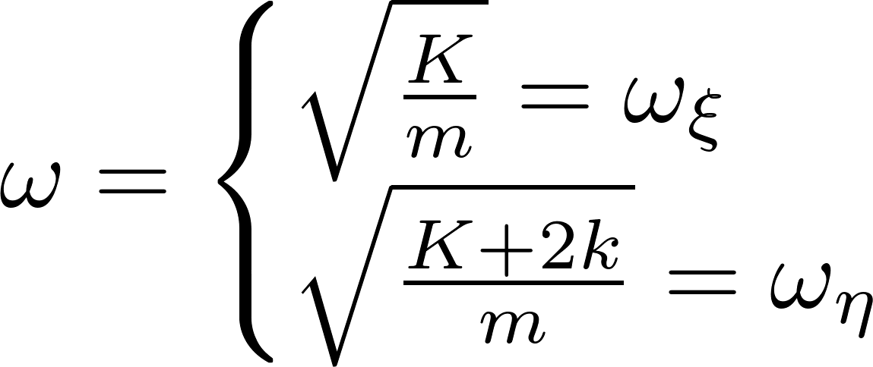
Takéto rovnice majú nuď len jedno triviálne riešenie ${\tilde{x}}_{1}={\tilde{x}}_{2}=0$, alebo dve netriviálne riešenia, a to vtedy, ak tie dve rovnice nie sú nezávislé, ale každá hovorí „to isté“, takže máme vlastne iba jednu rovnicu. Bude to vtedy, keď jedna rovnica bude jednoducho násobkom druhej, teda ak existuje číslo c tak, aby platilo
odtiaľ

Slide 12
Našli sme teda frekvencie normálnych módov a po dosadení tých frekvencií do rovníc
Dostali sme teda technikou „hľadania monofrekvenčných riešení“ rovnaké normálne módy ako tie, ktoré sme už videli.
V istom zmysle teraz možno lepšie vidíme, v akom zmysle sú normálne módy špeciálne riešenia.
Predovšetkým vidíme, že ide o kolektívne koordinované pohyby jednotlivých zložiek celého systému, teda našich „pôvodných oscilátorov“, z ktorých sa uvažovaný systém skladá.
„Skladať sa z“ je dôležitý pojem pre chápanie okolitého sveta a na príklade viazaných oscilátorov si môžeme ukázať jemné nuansy tohto pojmu.

Slide 13
Skladať sa z
Na príklade viazaných oscilátorov teraz chceme demonštrovať kúsok z metodiky fyziky, prístup k chápaniu reality technikou „skladať sa z“.
Povedali sme si niekedy na začiatku semestra:
Západná civilizácia:
nemusím mať ambíciu pochopiť „svet v jeho celostnosti“
Vymedzím nejakú časť sveta (fyzikálny systém)
snažím sa analyzovať „ako funguje“ sám o sebe a tiež v kontakte s okolím.
Potom postupne skladať z kúskov celý puzzle.

Slide 14
Skladať sa z, čierna skrinka
Na začiatku máme pojem harmonický oscilátor. Ten sme dostatočne preskúmali ako samostatný fyzikálny objekt. Teraz máme nový systém, „čiernu skrinku“, o ktorej nám niekto povedal, že sú tam dva oscilátory, teda „skladá sa z“ dvoch oscilátorov. Takže je prirodzené, predstaviť si „vnútro skrinky“ takto:
Ibaže „naozaj“ vyzerá vnútro takto:
Sú tam dva oscilátory, ale interagujúce, previazané.

Slide 15
Nevidím dovnútra čiernej skrinky, ale dostanem úlohu zistiť (bez jej rozbitia), čo je vnútri a mám informáciu že „sú tam dva oscilátory“. Môžem napríklad skrinkou zahrkať a potom počúvať, aký zvuk sa odtiaľ šíri. Keby to bola tá skrinka vľavo,
mal by som počuť zvuk jedinej frekvencie , ak to je tá skrinka vpravo budem počuť zvuk skladajúci sa z dvoch frekvencií

Slide 16
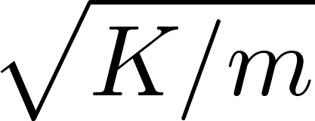
Je to ale naozaj tak, že ak počujem pri rôznom zahrkaní rôzne zvuky, ale vždy len zmes dvoch frekvencií
potom môžem usúdiť, že vnútri sú dva viazané oscilátory?
Pozor! Nik mi nepovedal, že sú tam dva rovnaké oscilátory! Ak som nepredpojatý a uprednostňujem jednoduché hypotézy, potom možno prirodzenejšia hypotéza bude, že v skrinke sú dva rôzne nezávislé oscilátory,
jeden s vlastnou frekvenciou a druhý s frekvenciou

Slide 17
Ako mám experimentami bez rozbitia skrinky zistiť, či „konštrukčne“ ide o skrinku vľavo alebo tú vpravo. Ak ide o „nerozbitnú“ skrinku a jediné, čo môžem použiť sú vydávané zvuky, potom nijako. Ale vadí to?
Načo je fyzika? Aby mi pomohla prežiť v džungli okolitého sveta. Ak prístupné sú len zvuky, potom ma skrinka ani inak neovplyvňuje, iba zvukmi. Pre moje prispôsobenie sa a pre prežitie sú obe skrinky úplne rovnocenné. Mám plné „právo“ prehlásiť, že v skrinke „sú“ dva nezávislé nerovnaké oscilátory. Že sa skrinka „skladá“ z dvoch oscilátorov $ξ$ a $η$.
Ba dokonca je to tak pre praktické rozhodovanie o mojom prežití jednoduchšie, než povedať, že „sa skladá z dvoch rovnakých $ξ$ oscilátorov ale previazaných“.
Oscilátor previazaný s nejakým iným sa chová inak, než izolovaný oscilátor, takže dokonca prísne filozoficky naladený človek sa môže pýtať „Je to ešte stále ten oscilátor, ktorý som študoval ako izolovaný, keď je zviazaný s iným podobným?“

Slide 18
Skladať sa z
Všetci sme sa už ako malí učili, že „látky sa skladajú z atómov a tie sa skladajú z protónov, neutrónov a elektrónov“. Ale ak začnem študovať osamotený izolovaný neutrón, zistím pozoruhodnú vec: je to nestabilná častica a zhruba po štvrťhodine sa rozpadne.
Ako sa môžeme „skladať z“ niečoho, čo sa po štvrťhodine rozpadne? Veď nepozorujeme, že by sme sa po štvrťhodine rozpadli! Nuž tak, že neutrón v jadre atómu „sa chová inak“ (a niekto možno povie „je iný“) ako izolovaný neutrón. Dnes rozumieme celkom dobre, ako to funguje, ale treba na to kvantovú teóriu. Takže si len „po škôlkarsky“ povieme, že protóny v jadre „kvantovomechanicky nedovolia“ neutrónu, aby sa rozpadol. Ale ilustruje to ťažkosti pri používaní metodológie „skladať sa z“.

Slide 19
Dilema
Dilemu „ako je to skonštruované naozaj“ je prípustné prerozprávať i takto.
Naozaj sú tam dva viazané rovnaké oscilátory, ale pre účely výpočtov je jednoduchšie, keď sa budeme tváriť, že sú tam dva nezávislé nerovnaké oscilátory.
Priam sa núka historická paralela. Na mnohých stredovekých poslucháčov a čitateľov Galilea a Koperníka sa dnes dívame ako na hlupákov, lebo tvrdili, že „naozaj“ sa Slnko točí okolo Zeme, kým heliocentrický systém je len taký výpočtársky trik. Ale v čom sa to líši od nášho príkladu s viazanými oscilátormi?
Iná, možno menej známa paralela je takáto. Chemici už v čase okolo Francúzskej revolúcie prišli na to, že chemickým reakciám sa dá jednoducho rozumieť, keď prijmeme vážne atómovú hypotézu a naraz vedeli, že „voda“ je $H_{2}O$. A zistili, že tlak plynu sa dá predstaviť ako bombardovanie steny nádoby molekulami, že teplota plynu súvisí s kinetickou energiou chaotického pohybu molekúl (niekedy kolo r. 1860). Ale stále bolo veľa profesorov fyziky, ktorí hovorili „to sú len také výpočtárske triky, naozaj nie sú žiadne atómy“. Až keď Einstein a Smoluchowski kvantitatívne vysvetlili Brownov pohyb povedali, že už „veria“ na atómy.

Slide 20
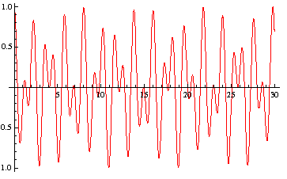
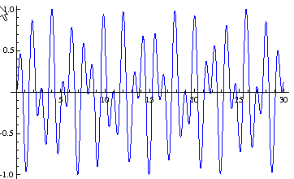
Vráťme sa ešte k obrázku pohybu „dvoch viazaných oscilátorov“
na tom obrázku ešte vieme identifikovať dva „harmonické oscilátory, ktoré si striedavo vymieňajú energiu“. Je to preto, že perióda „výmen energie“ je oveľa dlhšia ako perióda „vlastných kmitov“ jednotlivých oscilátorov. Takže každý z našich viazaných oscilátorov „sa ešte stále dosť podobá na seba v stave, keď bol izolovaný“. Ten obrázok sme ale zámerne nakreslili pre situáciu, v ktorej to tak vyzerá, konkrétne pre „slabé previazanie $k≪K$. Pre prípad $k≈K$ to dopadne takto:
V tomto prípade je už naozaj ťažké priznať intuitívnu hodnotu popisu „dva rovnaké (viazané) oscilátory.
Poučenie z celého je také: ak podsystémy, z ktorých sa celý systém skladá interagujú slabo, je terminológia podsystémov a „skladania sa z nich“ často užitočná pre intuitívne prijateľný popis a porozumenie. V prípade silnej interakcie je technológia „skladať sa z“ debatovateľná.

Slide 21
Čo mám garantovane vedieť
frakvencia matematického kyvadla
napísať pohybové rovnice dvoch viazaných oscilátorov
uveďte nejaké charakteristiky normálnych módov

Slide 22
Retiazka oscilátorov
Systém pohybových rovníc pre retiazku oscilátorov sa naučíme riešiť, ale najprv budeme riešiť úlohu v spojitej limite. Riešenie je v spojitom prípade intuitívne prijateľnejšie.

Slide 23
Malá matematická vsuvka
V matematike mávame funkcie aj niekoľkých premenných, ako tu
Takúto funkciu môžeme derivovať podľa niektorej z jej premenných, pričom ostatné premenné, podľa ktorých nederivujeme, budeme považovať za konštantné (akoby za parametre) teda napríklad definujeme
Aby sme upozornili na to, že derivujeme len podľa jednej premennej, kým ostatné sú konštantné, používame v symbole derivácie znak δ namiesto d. Volá sa to parciálna derivácia. Analogicky budeme značiť vyššie parciálne derivácie.

Slide 24
x=Δ
x=2Δ
x=iΔ
x=(N-1)Δ
L=NΔ

Slide 25
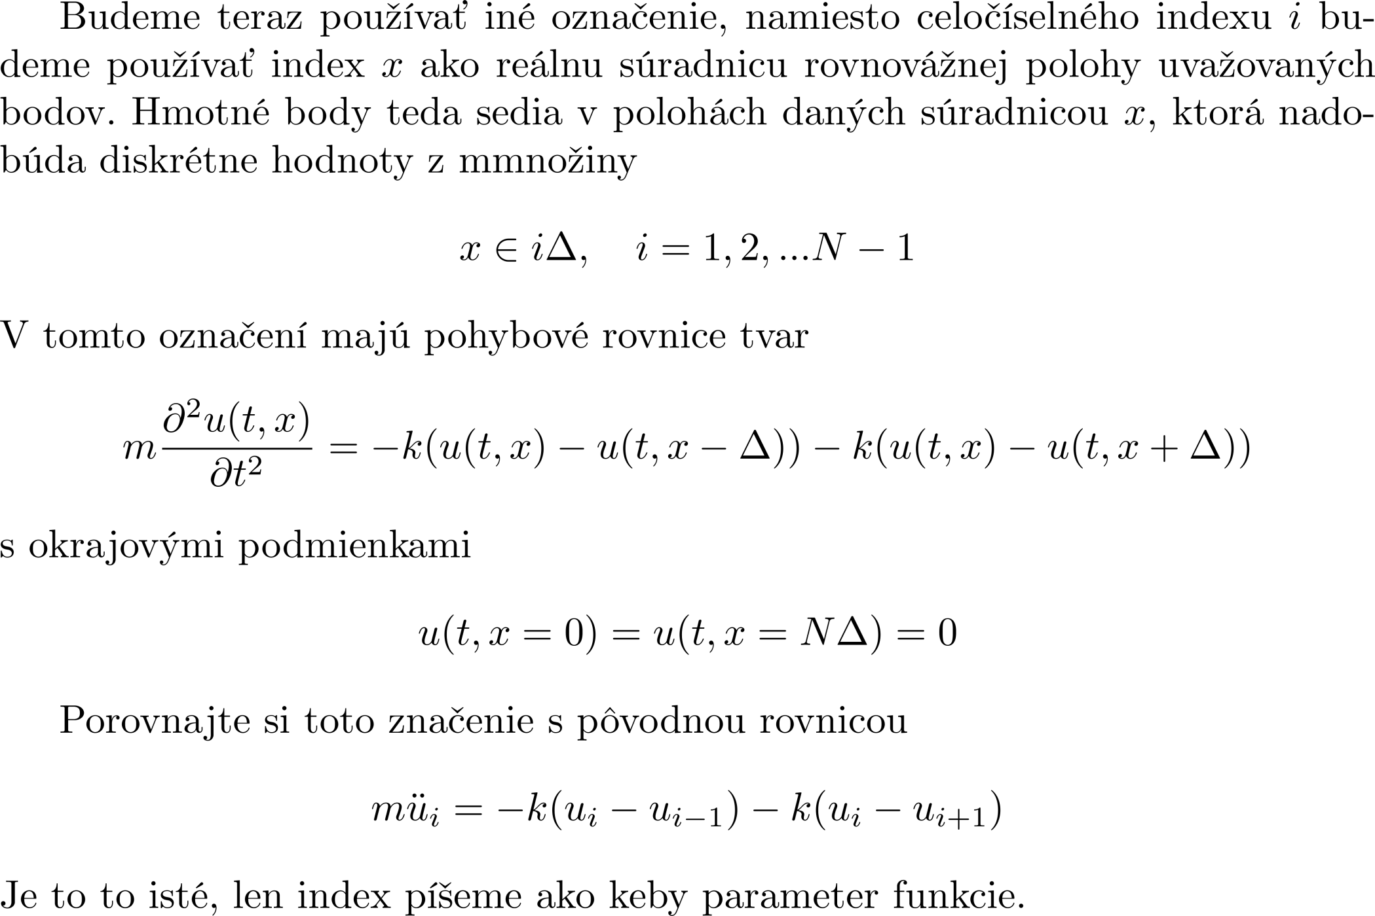

Slide 26
V limite vznikne nový typ fyzikálneho objektu: deformovateľná tyč
x
u(x)
x+u(x)

Slide 27
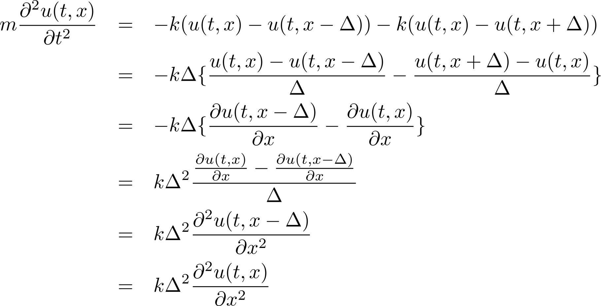
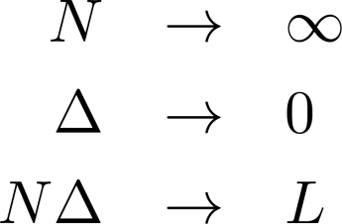

Slide 28
